Slide 1

操作系统发展历史

Slide 2
操作系统与计算机
操作系统已经存在几十年。操作系统与其所运行的计算机体系结构联系密切，操作系统的发展与计算机体系的不断演化息息相关。
下面，我们将在计算机发展历程的视角下，了解操作系统的历史变化。

Slide 3
内容提要
原始计算器
机械式计算机
电子管计算机
晶体管计算机
集成电路计算机
大规模集成电路计算机

Slide 4
内容提要
原始计算器
机械式计算机
电子管计算机
晶体管计算机
集成电路计算机
大规模集成电路计算机

Slide 5
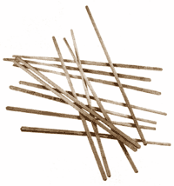
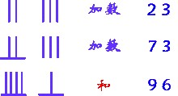
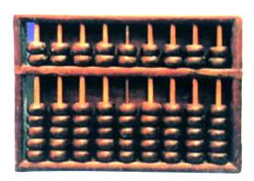
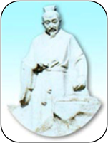
原始计算器
算筹与算盘
算筹
算圣刘洪与算盘

Slide 6
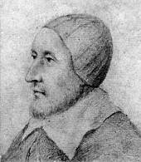
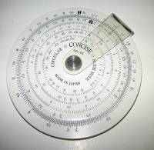

原始计算器
计算尺
威廉·奥却德 圆形计算尺
风靡18－19世纪的计算尺

Slide 7
内容提要
原始计算器
机械式计算机
电子管计算机
晶体管计算机
集成电路计算机
大规模集成电路计算机

Slide 8
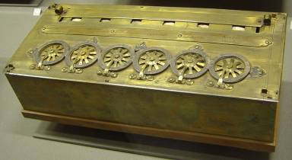
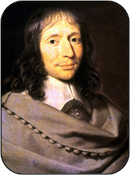
机械式计算机
帕斯卡加法机
Blaise Pascal(1623–1662)
机器由系列齿轮组成，面板上有一列显示数字的小窗口，旋紧发条后就能转动，用专用的铁笔来拨动转轮以输入数字。
Pascal 语言
帕斯卡
数学家、物理学家、思想家

Slide 9
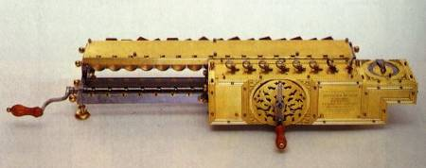
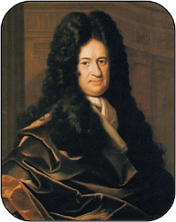
机械式计算机
莱布尼兹乘法机
Gottfried Leibniz(1646–1716)
整个机器由一套齿轮系统传动，在帕斯卡的基础上，增添了一种名叫“步进轮”的装置，能够连续重复地做加法。
连续计算加法是现代计算机做乘除运算采用的办法。莱布尼茨给其后计算机发展铺平了道路。
莱布尼兹
德国数学家、微积分发明人

Slide 10
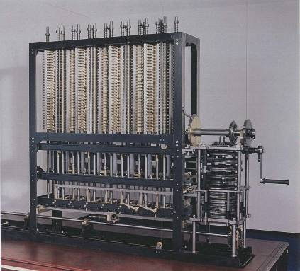
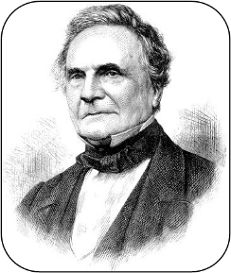
机械式计算机
差分机
Charles Babbage (1791- 1871)
是把函数表的复杂算式转化为差分运算，差分机设计闪烁出了程序控制的灵光──它能够按照设计者的旨意，自动处理不同函数的计算过程。
巴贝奇耗费了整整十年光阴，于1822年完成了第一台差分机，它可以处理3个不同的5位数，计算精度达到6位小数，当即就演算出好几种函数表。
现代计算机奠基人——
英国剑桥大学教授查尔斯·巴贝奇

Slide 11
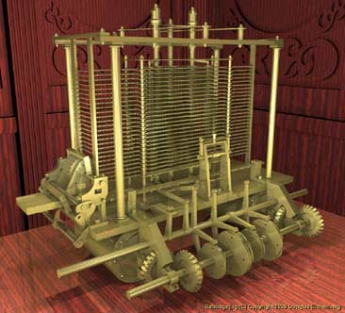
机械式计算机
分析机
1834年，巴贝奇提出“分析机”构想，不是仅仅能够制表的差分机，而是一种通用的数学计算机。
它能够自动解算有100个变量的复杂算题，每个数可达25位，速度可达每秒钟运算一次。
巴贝奇看得太远，分析机的设想超出了他们所处时代至少一个世纪。在机械制造过程中，因为零件的误差达不到高精确度，分析机最后以失败告终。
后人根据巴贝奇图纸制造的“分析机”
为现代计算机设计思想的发展奠定基础

Slide 12
内容提要
原始计算器
机械式计算机
电子管计算机
晶体管计算机
集成电路计算机
大规模集成电路计算机

Slide 13
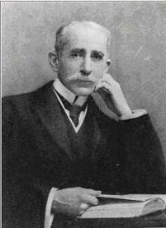
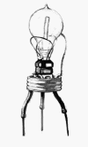
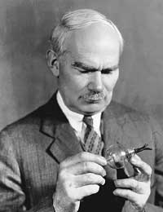
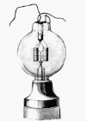
电子管计算机
电子文明的曙光——电子二极管、三极管
John Fleming (1848-1945)
Lee De Forest (1873-1961)
1904年，英国工程师约翰·弗莱明发明真空二极管
1906年，美国人李·德·福雷斯特发明真空三极管。

Slide 14
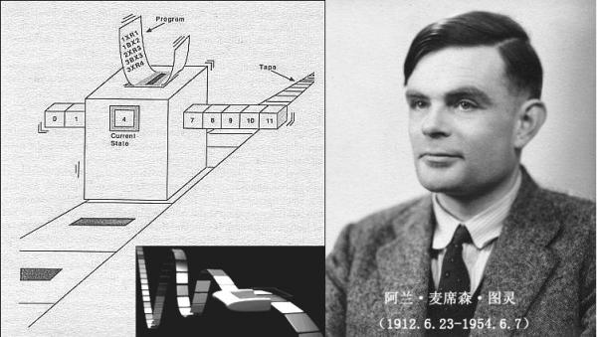
电子管计算机
图灵
Alan Mathison Turing
(1912-1954)
图灵从数学上定义了什么样的设备可以算是计算机，这就是我们今天所说的图灵机的概念。
而所有的现代计算机，无论多么快，多么复杂，在数学的功能上都是和图灵机等价的。
1936年，提出著名的“图灵机”(TuringMachine)的设想

Slide 15
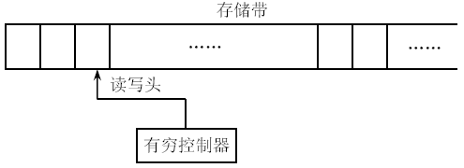
电子管计算机
图灵机直观描述
3个部件：有穷控制器（有限状态机）、无穷带（符号集合）和读写头（读、改写、左移、右移）
3个动作：改写当前格、左移或右移一格
图灵机的计算：由控制器控制执行的一系列动作

Slide 16
电子管计算机
图灵机 - 绝妙的抽象
其实不是某一款（或者某一种）具体的计算机，而是对计算机的一种数学描述。
我们用汽车来打一个比方。虽然在街上跑着各种各样的汽车，但是它们都有一些共性，比如说它能在陆地上移动，能够运载人或者货物，能够改变方向、启动和停止。
我们把凡是满足这些条件的交通工具都概括成一种虚拟的车辆，比如叫做“约翰车”，那么图灵机就是这样一个虚拟的计算机。

Slide 17
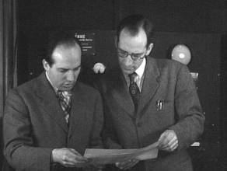
电子管计算机
电子管计算机设计起因
图灵提出虚拟计算机模型不久，二战就开始了，为了取得对德国的武器优势，美军决定设计和制造更精准、更有威力的火炮，这项研究涉及到大量的、重复性的计算，根本不可能让人用计算尺慢慢计算，也不可能用每秒几次的继电器计算机来完成计算，为了抢时间，美国陆军决定建造一个“超级大脑”来完成火炮设计的计算问题。
任务交给了宾夕法尼亚大学莫奇来博士来完成，经费预算是50万美元。莫奇来的想法是以电子管取代继电器实现数字开关电路，从而将计算机“电子化”。取名为“电子数字积分器与计算器”（Electronic Numerical Integrator and Calculator）简称ENIAC。
用电子管实现开关电路的好处是，它的开关速度可以非常快，不像继电器计算机那样，开关的过程是一个机械运动，速度受限制。因此，从这时候开始，计算机才算真正进入了电子时代。
ENIAC两位设计者
——莫契利和埃克特

Slide 18
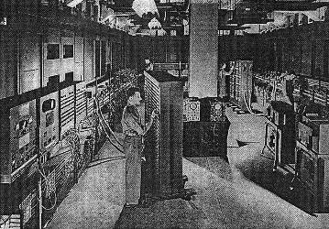
电子管计算机
电子管计算机的成就
1946年ENIAC终于建成
它是个庞然大物，重达30吨，使用了7000多个电子管，7万多个电阻, 而且非常耗电(150千瓦)， 据说每次开机，整个宾夕法尼亚大学周围的电灯都要黯淡下去。
不过它的计算速度非常快，每秒可从事5000次的加法运算，这比以前最快的继电器计算机快了上千倍。它能够在一天内完成几千万次乘法，而以前的继电器计算机要算40年。
当ENIAC公开展出时，一条炮弹的轨道用20秒种就能算出来，比炮弹晒身的飞行速度还快。因此，当时英国的蒙巴顿元帅把ENIAC誉为“一个电子的大脑”，“电脑”一词由此而来。

Slide 19
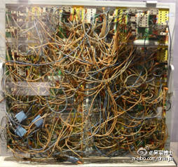
电子管计算机
电子管计算机不足
ENIAC的研制过程和以往的计算机不同，它的设计不是根据经验来的，而是有明确的计算机理论做指导的，这个理论就是图灵机理论。不过因为图灵也没有说计算机该怎么造，而且冯∙诺依曼是在设计后期加入队伍，因此，莫奇利和埃克特的设计出了大问题。
首先，它不是冯∙诺伊曼结构的，因此它每算一道新的题目都需要改变电路，而不是像今天的计算机这样直接加载程序。要知道早期的计算机内部连线是非常复杂和混乱的，下图就是一个真实的20世纪50年代计算机内部的连线图，估计不管让谁来改变里面的线路，头都会变大。
内部连线实例
（美国硅谷计算机博物馆）

Slide 20
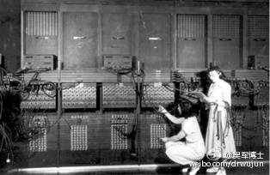
电子管计算机
电子管计算机不足
其次，ENIAC每次计算一道题可能只需要几分种或几十分种的时间，但是重新连线的时间却要花几小时或者几天的时间。更致命的是，这个庞然大物还很容易损坏，比如说它使用的电子管平均几十分钟就要坏一个，而找到那个坏掉的电子管又要花几个小时的时间。
另外ENIAC还有一个明显的不足，就是存储量太小，至多只能存20个10位的十进制数，因为在设计它之前，没有人知道大量计算时需要准备多少存储单元来储存中间结果。
冯∙诺依曼在设计后来对其进行了完善。
检修电路

Slide 21
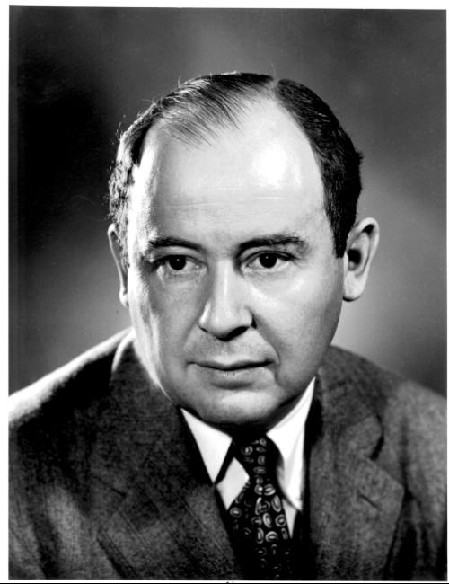
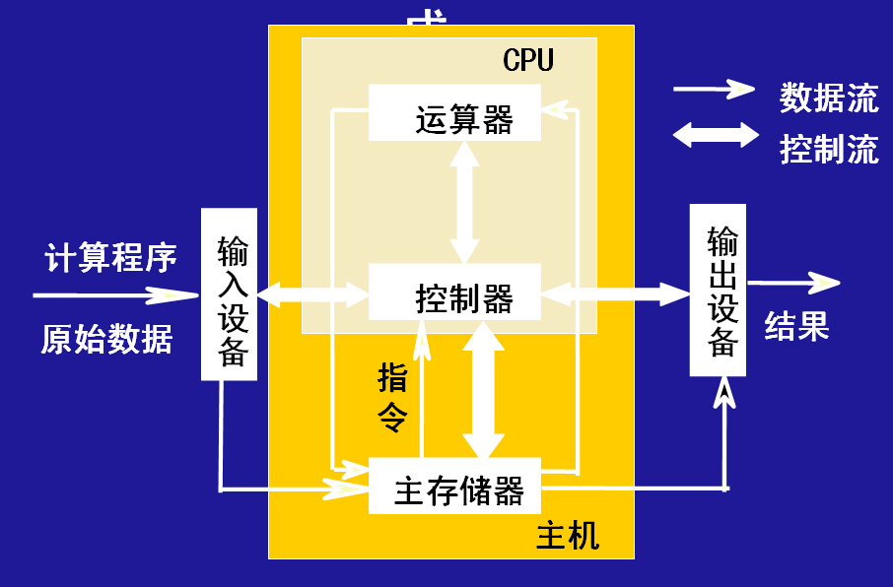
电子管计算机
冯∙诺依曼系统结构
如果我们将图灵机比作一种对车辆的抽象描述，那么冯结构就是对这种抽象描述的一种可行而且有效的设计，比如它要求车辆有轮子，有动力（发动机），有方向盘，有人可以呆着的地方（比如座椅），有制动装置等等，总之它是抽象的“图灵车”的一种具体可实现的设计的抽象。
具体到计算机上，按照冯设计思想，一个计算机应该是由程序来控制的，而不是由事先设定的电路来控制的。因此，它将计算机清晰地分为计算器，控制器，存储器等几个部分。
我们今天的计算机无论大小快慢，都是用冯的系统结构实现的一个图灵机。计算机科学也演变为硬件(计算机本身)和软件（控制计算机的程序）两部分。
90年代，日本政府投入巨资研究智能机器，力图突破冯结构，以失败告终。

Slide 22
电子管计算机
ENIAC的意义
虽然ENIAC有很多不足，但是它的诞生具有划时代意义，它标志着人类从此进入了计算机时代。
从算盘的出现开始，人类经历了两千年的时间，才完成了让人脑得以延伸的壮举。在这个过程中，无数人做出了贡献，包括中国很多的工匠和技师，包括欧洲近代的科学家和发明家帕斯卡、莱布尼兹、巴贝奇和图灵等等，当然完成最后临门一脚的是莫奇来和冯∙诺依曼等人。
这说明，全世界到了20世纪中期，理论和经验的积累已经为技术的突破做好了准备。电子计算机的发明，应该讲是历史的必然。

Slide 23
手工操作 - 电子管时代
手工操作 - 没有操作系统
用户直接与计算机硬件打交道。机器运行靠控制台（面板），包括显示灯、触发器、某类型输入设备。
一旦有某用户开始操作，计算机的全部资源都为该用户独占，直到下机将资源转给下个用户为止。
操作是联机的，输入输出也是联机的（由CPU完成），因此程序运行时间拉的很长（手工操作），即在程序运行之前需要花费大量的准备时间。

Slide 24
内容提要
原始计算器
机械式计算机
电子管计算机
晶体管计算机
集成电路计算机
大规模集成电路计算机

Slide 25
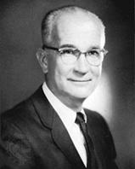
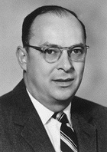
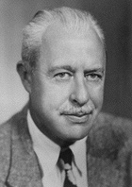
晶体管计算机
晶体管的诞生
1947年，晶体管诞生。
晶体管的三位发明人
——因这项伟大发明，三人获得1956年诺贝尔物理学奖
威廉·肖克利
约翰·巴丁
沃尔特·布拉坦

Slide 26
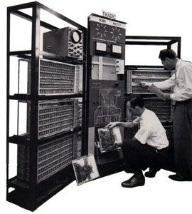
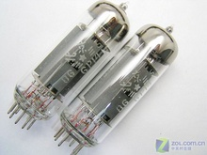
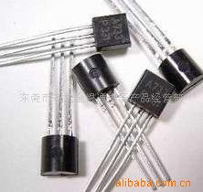
晶体管计算机
晶体管优势：
体积比电子管小很多
耗电大大降低
稳定性有很大提高
使计算机缩小了体积，减低了功耗，提高了速度和可靠性
1955年，贝尔实验室使用800只晶体管组装了世界上第一台晶体管计算机TRADIC。
电子管实物
晶体管实物

Slide 27
批处理系统
这些晶体管计算机，被称作大型机，锁在有专用空调的房间中，由专业操作人员运行。只有少数公司、政府或大学才接受数百万美元的标价。要运行一个作业，程序员首先将程序写在纸上，然后穿孔成卡片，再将卡片盒带到输入室，交给操作员，接着就喝咖啡直到输出完成。
计算机运行完当前的任务后，其计算结果从打印机上输出，操作员到打印机上撕下运算结果并送到 输出室，程序员稍后就可取到结果。
然后，操作员从已送到输入室的卡片盒中读入另一个任务。当操作员在机房里走来走去时许多机时被浪费掉了。

Slide 28
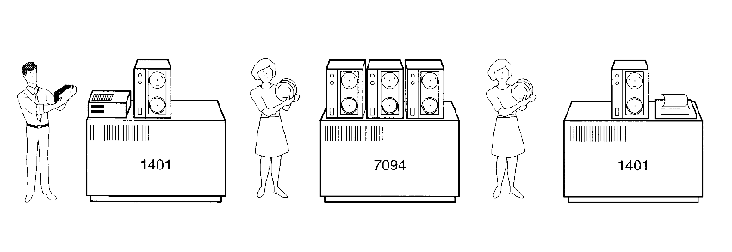
批处理系统
由于当时的计算机非常昂贵，人们很自然地要想办法减少机时的浪费。通常采用的解决方法就是批处理系统。其思想是：在输入室收集全部的作业，然后用一台相对便宜的计算机，如 IBM 1401计算机，将它们读到磁带上。IBM 1401适用于读卡片、复制磁带和输出打印，但不适 用于数值运算。另外用较昂贵的计算机，如IBM 7094来完成真正的计算。这些情况如图所示。
输入 磁带
输出 磁带
磁带机
系统磁带
读卡机
打印机
a) b) c) d) e) f)
种早期的批处理系统：a) 程序员将卡片拿到1401机处；b) 1401机将批处理作业读到磁带上； c) 操作员将输入带送至7094机；d) 7094机进行计算；e) 操作员将输出磁带送到1401机；f) 1401机打印输出

Slide 29
批处理系统
在收集了大约一个小时的批量作业之后，这些卡片被读进磁带，然后磁带被送到机房里并装到磁带机上。
随后，操作员装入一个特殊的程序（现代操作系统的前身），它从磁带上读入第一个作业并运行， 其输出写到第二盘磁带上，而不打印。
每个作业结束后，操作系统自动地从磁带上读入下一个作业并运行。
当一批作业完全结束后，操作员取下输入和输出磁带，将输入磁带换成下一批作业，并把输出磁带 拿到一台1401机器上进行脱机（不与主计算机联机）打印。
输入 磁带
输出 磁带
磁带机
系统磁带
读卡机
打印机
a) b) c) d) e) f)
种早期的批处理系统：a) 程序员将卡片拿到1401机处；b) 1401机将批处理作业读到磁带上； c) 操作员将输入带送至7094机；d) 7094机进行计算；e) 操作员将输出磁带送到1401机；f) 1401机打印输出

Slide 30
批处理系统
批处理系统：是加载在计算机上的一个系统软件，在它的控制下，计算机能够自动地、成批地处理一个或多个用户的作业（这作业包括程序、数据和命令）。
  联机批处理系统
  脱机批处理系统

Slide 31
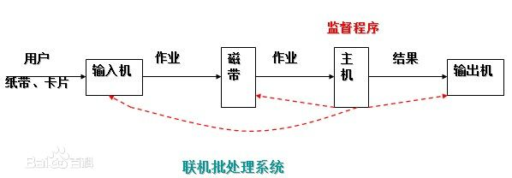
联机批处理系统
联机批处理系统：即作业的输入/输出由CPU来处理
主机与输入机之间增加一个存储设备——磁带，在运行于主机上的监督程序的自动控制下，计算机可自动完成：成批地把输入机上的用户作业读入磁带，依次把磁带上的用户作业读入主机内存并执行并把计算结果向输出机输出。完成了上一批作业后，监督程序又从输入机上输入另一批作业，保存在磁带上，并按上述步骤重复处理。
监督程序不停地处理各个作业，从而实现了作业到作业的自动转接，减少了作业建立时间和手工操作时间，有效克服了人机矛盾，提高了计算机的利用率。
但是，在作业输入和结果输出时，主机的高速CPU仍处于空闲状态，等待慢速的输入/输出设备完成工作： 主机处于“忙等”状态。

Slide 32
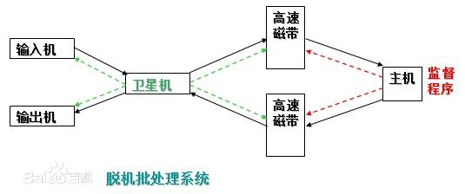
脱机批处理系统
脱机批处理系统：即输入/输出脱离主机控制
这种方式的显著特征是：增加一台不与主机直接相连而专门用于与输入/输出设备打交道的卫星机。其功能是：
（1）从输入机上读取用户作业并放到输入磁带上。
（2）从输出磁带上读取执行结果并传给输出机。
这样，主机不是直接与慢速的输入/输出设备打交道，而是与速度相对较快的磁带机发生关系，有效缓解了主机与设备的矛盾。主机与卫星机可并行工作，二者分工明确，可以充分发挥主机的高速计算能力。
脱机批处理系统:20世纪60年代应用十分广泛，它极大缓解了人机矛盾及主机与外设的矛盾。
不足：每次主机内存中仅存放一道作业，每当它运行期间发出输入/输出（I/O）请求后，高速的CPU便处于等待低速的I/O完成状态，致使CPU空闲。为改善CPU的利用率，后来又引入了多道程序系统。

Slide 33
脱机批处理系统
输入带
执行带
系统带
卡片输入机
调入
作业
☞
主机
卫星机
日志
输出结果
结束
打印机
输出带
批处理系统是形成后来操作系统的雏形。它的产生促进了其它软件的发展

Slide 34
内容提要
原始计算器
机械式计算机
电子管计算机
晶体管计算机
集成电路计算机
大规模集成电路计算机

Slide 35
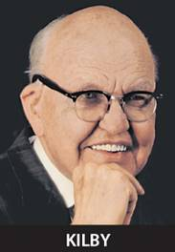
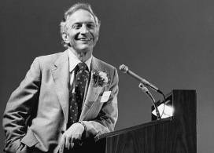
集成电路计算机
集成电路诞生。
1958年9月12日，杰克·基尔比（Jack Kilby）完成了他的集成电路设计（将硅电阻器、电容器和晶体管装在一块晶片上。
1959年7月30日，罗伯特·诺伊斯制出第一块集成电路，并向美国专利局申请专利“半导体器件和引线结构（No. 2981877）”。
杰克·基尔比
罗伯特·诺伊斯

Slide 36
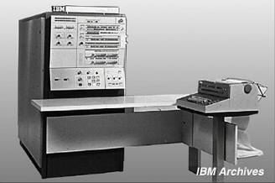
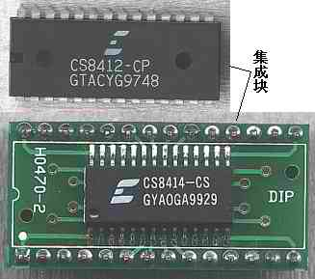
集成电路计算机
集成电路与晶体管的比较：
体积小，重量轻
引出线和焊接点少
寿命长，可靠性高，性能好
成本低，便于大规模生产
1964年4月7日，在IBM公司成立50周年之际，由年仅40岁的吉恩·阿姆达尔(Gene Amdahl)担任主设计师，历时四年研发的IBM360计算机问世，标志着第三代计算机的全面登场，这也是IBM历史上最为成功的机型之一。
晶体管实物
集成电路实物

Slide 37
集成电路时代 - 典型操作系统类型
多道程序系统
分时系统
实时系统
通用操作系统

Slide 38
多道程序系统
多道程序系统
多道批处理系统

Slide 39
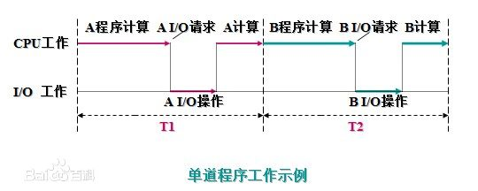
多道程序系统
所谓多道程序系统，就是指允许多个程序同时进入内存并运行。即同时把多个程序放入内存，并允许它们交替在CPU中运行，它们共享系统中的各种硬、软件资源。当一道程序因I/O请求而暂停运行时，CPU便立即转去运行另一道程序。
单道程序的运行过程：
在A程序计算时，I/O空闲， A程序I/O操作时，CPU空闲（B程序也是同样）；必须A工作完成后，B才能进入内存中开始工作，两者是串行的，全部完成共需时间=T1+T2。

Slide 40
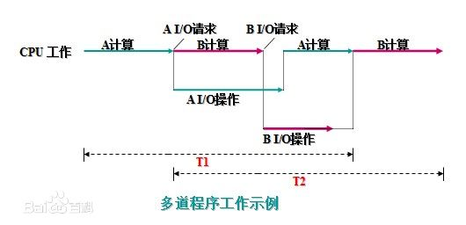
多道程序系统
多道程序的运行过程：
将A、B两道程序同时存放在内存中，它们在系统的控制下，可相互穿插、交替地在CPU上运行：当A程序因请求I/O操作而放弃CPU时，B程序就可占用CPU运行，这样 CPU不再空闲，而正进行A I/O操作的I/O设备也不空闲，显然，CPU和I/O设备都处于“忙”状态，大大提高了资源的利用率，从而也提高了系统的效率，A、B全部完成所需时间<<T1+T2。
多道程序设计技术不仅使CPU得到充分利用，同时改善I/O设备和内存的利用率，从而提高了整个系统的资源利用率和系统吞吐量（单位时间内处理作业（程序）的个数），最终提高了整个系统的效率。
多道程序系统的出现，标志着操作系统渐趋成熟的阶段，先后出现了作业调度管理、处理机管理、存储器管理、外部设备管理、文件系统管理等功能。

Slide 41
多道程序系统
多道程序系统
多道批处理系统

Slide 42
多道批处理系统
在前述的批处理系统中，引入多道程序设计技术后形成多道批处理系统（简称：批处理系统）。
它有两个特点：
  多道：系统可同时容纳多个作业。这些作业放在外存中，组成一个后备队列，系统按一定的调度原则每次从后备作业队列中选取一个或多个作业进入内存运行，运行作业结束、退出运行和后备作业进入运行均由系统自动实现，从而在系统中形成一个自动转接的、连续的作业流。
  成批：在系统运行过程中，不允许用户与其作业发生交互作用，即：作业一旦进入系统，用户就不能直接干预其作业的运行。

Slide 43
多道批处理系统
结束
处理器
处理器
磁盘
（输入井）
磁盘
（输出井）
作业₁
作业₂
┇
作业_{n}
OS
☞
作业₁
作业₂
┇
作业_{n}
OS
作业
打印机
作业
后备
作业
完成
作业
打印机
卡片机
后备
作业
完成
作业
卡片机
内存
内存
多道批处理系统工作原理
批处理系统的追求目标：提高系统资源利用率和系统吞吐量，以及作业流程的自动化。
批处理系统的一个重要缺点：不提供人机交互能力，给用户使用计算机带来不便。

Slide 44
集成电路时代 - 典型操作系统类型
多道程序系统
分时系统
实时系统
通用操作系统

Slide 45
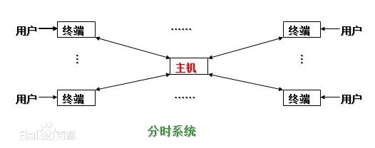
分时系统
背景：许多程序员怀念第一代计算机的使用方式。那时，他们可以几个小时地独占一台机器，可以即时地调试他 们的程序。而对批处理系统而言，从一个作业提交到运算结果取回往往长达数小时，更有甚者，一个 逗号的误用就会导致编译失败，而可能浪费了程序员半天的时间。
分时系统：把处理机的运行时间分成很短的时间片，按时间片轮流把处理机分配给各联机作业使用。若某个作业在分配给它的时间片内不能完成其计算，则该作业暂时中断，把处理机让给另一作业使用，等待下一轮时再继续其运行。由于计算机速度很快，作业运行轮转得很快，给每个用户的印象是，好象他独占了一台计算机。而每个用户可以通过自己的终端向系统发出各种操作控制命令，在充分的人机交互情况下，完成作业的运行。
目标：对用户响应的及时性，即不至于用户等待每一个命令的处理时间过长

Slide 46
分时系统
计算机硬件
计算机硬件
响应时间
响应时间
☞
…
分时操作系统
…
分时操作系统
1 2 3 n
1 2 3 n
时间片
┅
┅
终端
终端
终端
终端
结束
分时系统示意图
多路性/同时性；宏观上同时有多个用户在运行
交互性；在终端上编辑、运行程序，或其它操作
独占性；每个用户一个终端，独立操作，互不干扰
及时性；在很短时间内得到响应，小于2～3秒

Slide 47
集成电路时代 - 典型操作系统类型
多道程序系统
分时系统
实时系统
通用操作系统

Slide 48
实时系统
背景：
虽然多道批处理系统和分时系统能获得较令人满意的资源利用率和系统响应时间，但却不能满足实时控制与实时信息处理两个应用领域的需求。于是就产生了实时系统，即系统能够及时响应随机发生的外部事件，并在严格时间范围内完成对该事件的处理。
分类：
（1）实时控制系统。当用于飞机飞行、导弹发射等的自动控制时，要求计算机能尽快处理测量系统测得的数据，及时地对飞机或导弹进行控制。
（2）实时信息处理系统。当用于预定飞机票、查询有关航班、航线、票价等事宜时，要求计算机能对终端设备发来的服务请求及时予以正确的回答。
特点：
（1）及时响应。每一个信息接收、分析处理和发送的过程必须在严格的时间限制内完成。
（2）高可靠性。需采取冗余措施，双机系统前后台工作，也包括必要的保密措施等

Slide 49
集成电路时代 - 典型操作系统类型
多道程序系统
分时系统
实时系统
通用操作系统

Slide 50
通用操作系统
背景：
操作系统的三种基本类型：多道批处理系统、分时系统、实时系统。
通用操作系统：
具有多种类型操作特征的操作系统。可以同时兼有多道批处理、分时、实时处理的功能，或其中两种以上的功能。
实例：
同时具备两种以上功能的系统有很多，例如，UNIX操作系统：SUN公司的Solaris；Microsoft公司的Windows系列。Linux操作系统：Redhat等。

Slide 51
内容提要
原始计算器
机械式计算机
电子管计算机
晶体管计算机
集成电路计算机
大规模集成电路计算机

Slide 52
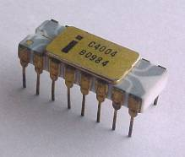

大规模集成电路计算机
1. 微处理器的出现
1971年，Intel公司宣称，他们首创了一种“开启集成电路新纪元”的半导体芯片，即第一块微处理器芯片4004。
所谓微处理器芯片是将CPU（Central Processing Unit，中央处理器）集成在一块芯片上。
第一块微处理器芯片Intel 4004及其发明人特德·霍夫

Slide 53
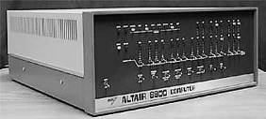
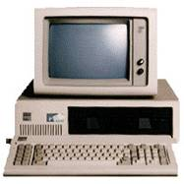
1.4 电子计算机发展历史
2. 微型计算机
(1)第一台微型机：Altair 8800
1975年4月，微型仪器与自动测量系统公司（MITS）推出了首台通用型Altair 8800，售价375美元，带有1KB存储器，这是世界上第一台微型计算机。
(2)PC机：Personal Computer
1981年8月12日，IBM公司正式推出了全球第一台个人计算机——IBM PC。该机采用主频4.77MHz的Intel 8088微处理器，运行Microsoft公司专门为IBM PC开发的MS-DOS操作系统。
第一台微型计算机
——Altair 8800
第一台个人计算机
——IBM PC

Slide 54
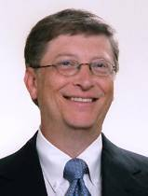
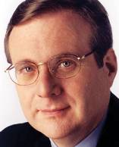
1.4 电子计算机发展历史
2. 微型计算机
比尔·盖茨（ Bill Gates ）在哈佛大学学习期间就为第一台微型计算机Altair 8800开发了BASIC编程语言的一个版本。
1975年，年仅20的盖茨与好友保罗·艾伦(Paul Allen)共同创建了Microsoft公司。
1981年诞生的IBM PC机选用Microsoft公司的MS-DOS作为操作系统，随着PC机的风行，Microsoft公司逐渐成为世界第一大微机软件开发商。
比尔·盖茨
保罗·艾伦

Slide 55
大规模集成电路计算机
大规模集成电路工艺技术的飞跃发展，微处理机的出现和发展，掀起了计算机大发展大普及的浪潮。
一方面迎来了个人计算机的时代，同时又向计算机网络、分布式处理、巨型计算机和智能化方向发展。
于是，操作系统有了进一步的发展，如：
    个人计算机操作系统
    网络操作系统
    分布式操作系统

Slide 56
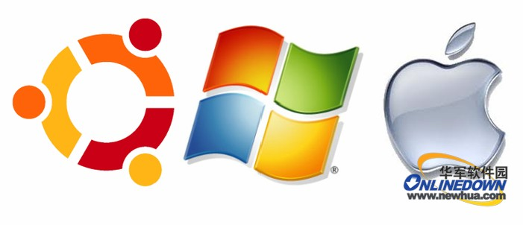
个人计算机操作系统
个人计算机上的操作系统是联机交互的单用户操作系统，它提供的联机交互功能与通用分时系统提供的功能很相似。
由于是个人专用，因此一些功能会简单得多。然而，由于个人计算机的应用普及，对于提供更方便友好的用户接口和丰富功能的文件系统的要求会愈来愈迫切。
Windows, Mac os X ...

Slide 57
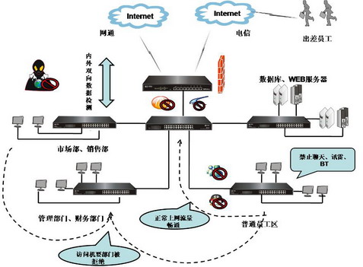
网络操作系统
网络操作系统是网络上各计算机能方便而有效地共享网络资源，为网络用户提供所需的各种服务的软件和有关规程的集合。
网络操作系统与通常的操作系统有所不同，它除了应具有通常操作系统应具有的处理机管理、存储器管理、设备管理和文件管理外，还应具有以下两大功能：
  提供高效、可靠的网络通信能力；
  提供多种网络服务功能，如：远程作业录入并进行处理的服务功能；文件转输服务功能；电子邮件服务功能；远程打印服务功能

Slide 58
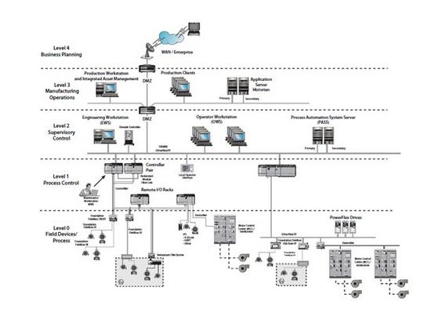
分布式操作系统
一组独立的计算机展现给用户的是一个统一的整体，就好像是一个系统似的。系统拥有多种通用的物理和逻辑资源，可以动态的分配任务，分散的物理和逻辑资源通过计算机网络实现信息交换。
分布式操作系统是以一种传统单处理器操作系统的形式出现在用户面前的，尽管它实际上是 由多处理器组成的。用户应该不知晓他们的程序在何处运行或者他们的文件存放于何处，这些应该由操 作系统自动和有效地处理。
分布式系统通常允许一个应用在多台处理器上同时运行，因此，需要更复杂的处 理器调度算法来获得最大的并行度优化。

Slide 59
主要操作系统
批处理系统
    联机批处理
    脱机批处理
多道程序系统
    多道程序系统
    多道批处理系统
分时系统
实时系统
通用操作系统
个人计算机操作系统
网络操作系统
分布式操作系统

Slide 60
课堂作业
不考虑技术能否实现，你希望或预测未来的操作系统将有哪些改变。

